Slide 1

Проектирование и разработка приложения SmartBestHome для управления умным домом
Абдалла Мустафа.А.М.А Группа № 3420
Научный руководитель :Меркушев А.Е. Санкт-Петербург ,2026

Slide 2
Актуальность
Фрагментация рынка IoT. Множество несовместимых протоколов и экосистем создает высокий порог входа для пользователя.
Запрос на приватность. После ряда инцидентов с утечками данных возрастает спрос на решения с локальным управлением.
Эволюция концепции. Наблюдается переход от автоматизации процессов к созданию адаптивной среды, учитывающей состояние пользователя.
Проблемное поле. Отсутствие на рынке решения, совмещающего мульти-протокольность, безопасность, простоту и эмоциональную адаптацию.

Slide 3
Уникальное торговое предложение
Мультипротокольная интеграция. Поддержка устройств различных стандартов (Matter, Zigbee, Wi-Fi) в едином интерфейсе.
Архитектура с приоритетом локальности. Обеспечение работоспособности и управления в пределах домашней сети для повышения безопасности данных.
Адаптация под психоэмоциональное состояние. Использование данных о настроении пользователя для персонализации сценариев автоматизации.
Доступный интерфейс. Предоставление сложного функционала через интуитивно понятный и простой в освоении интерфейс.

Slide 4
Обзор аналогов и конкурентные преимущества
Проведенный анализ существующих решений выявил их системные ограничения.
Закрытые экосистемы (Яндекс, Xiaomi). Ограниченная совместимость, зависимость от облака.
Открытые платформы (Home Assistant). Высокая сложность настройки для неподготовленного пользователя.
Научные прототипы. Отсутствие готовности к промышленному внедрению.
Ключевое отличие SmartBestHome — введение эмоционального контекста как параметра управления, что позволяет реализовывать динамические адаптивные сценарии, недоступные конкурентам.

Slide 5
Цель и задачи
Цель работы — проектирование и разработка прототипа кроссплатформенного мобильного приложения для централизованного управления устройствами умного дома с функцией адаптации под психоэмоциональное состояние пользователя.
Задачи исследования:
Анализ предметной области и существующих решений.
Формулирование функциональных и нефункциональных требований.
Проектирование архитектуры системы и модели данных.
Выбор технологического стека и реализация рабочего прототипа.

Slide 6
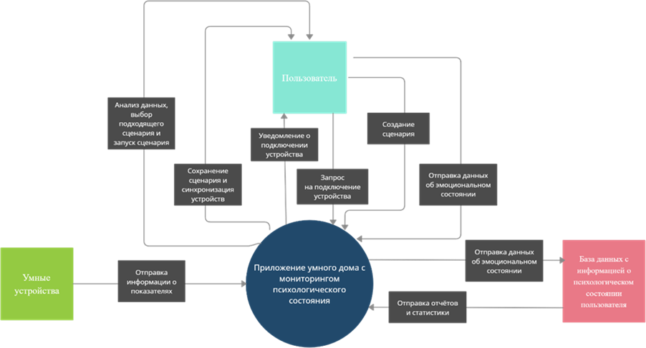
Контекст системы
Для определения границ проектируемой системы и ее взаимодействия с внешними сущностями разработана контекстная диаграмма.
Рисунок 1 – Контекстная диаграмма для первого выпуска приложения умного дома с мониторингом настроения.

Slide 7
Функциональные требования
Система должна предоставлять пользователю следующий базовый функционал:
Регистрация, аутентификация и управление профилем.
Добавление, удаление и конфигурация устройств умного дома.
Создание, редактирование и исполнение адаптивных сценариев автоматизации.
Ведение дневника эмоционального состояния через опросы и заметки.
Просмотр аналитической отчетности на основе собранных данных.

Slide 8
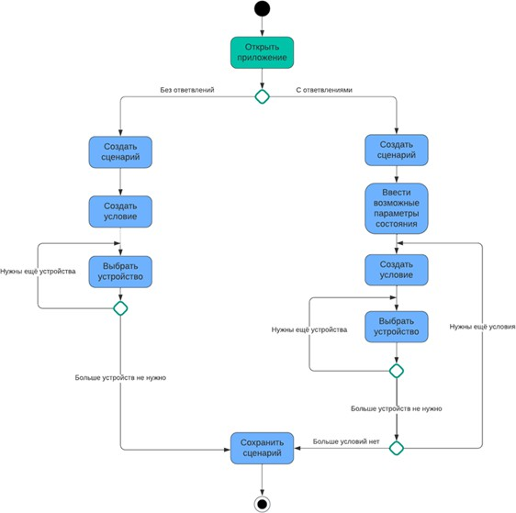
Архитектура и моделирование процессов
Для детализации внутренней логики системы использованы диаграммы деятельности.
Рисунок 2 – Диаграмма деятельности для создания сценария.

Slide 9
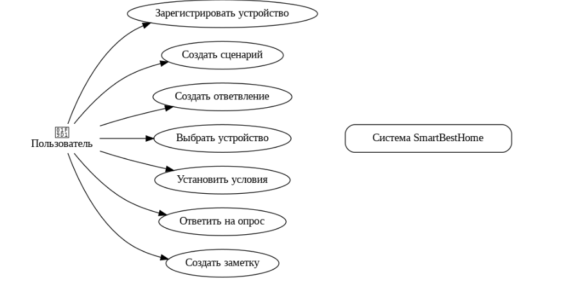
Архитектура и моделирование процессов
Для структурированного описания взаимодействия акторов с системой построена диаграмма прецедентов.

Slide 10
Технологический стек реализации
Для достижения поставленных целей выбран следующий набор технологий:
Клиентское приложение: фреймворк Flutter для кроссплатформенной разработки под iOS и Android.
Серверная часть: Django с Django REST Framework для реализации бизнес-логики и API.
Система управления базами данных: MS SQL Server для надежного хранения структурированных данных.

Slide 11
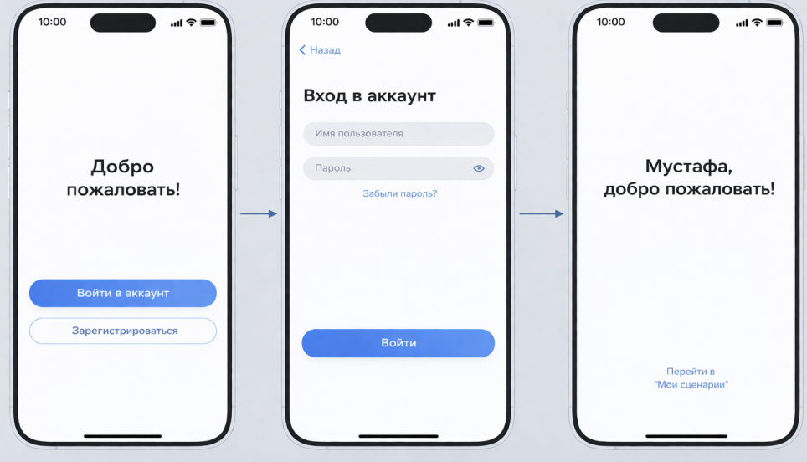
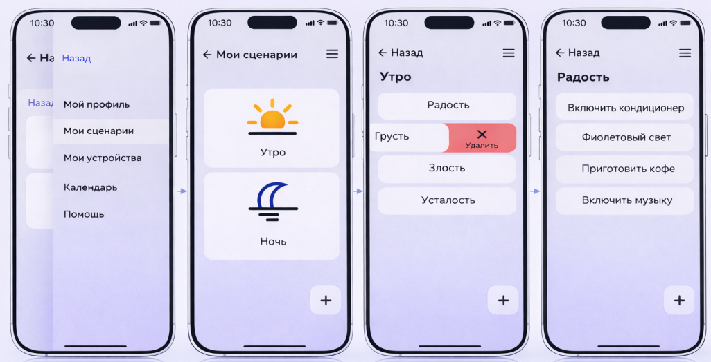
Клиентское приложение
Экран — «Мои сценарии: отображение списка сценариевдобавление и удаление сценариев.
Экран вариантов настроения: выбор и управление вариациями сценария.
Экран действий: настройка действий для каждого состояния.
Обеспечено удобное и интуитивное взаимодействие пользователя с системой.

Slide 12
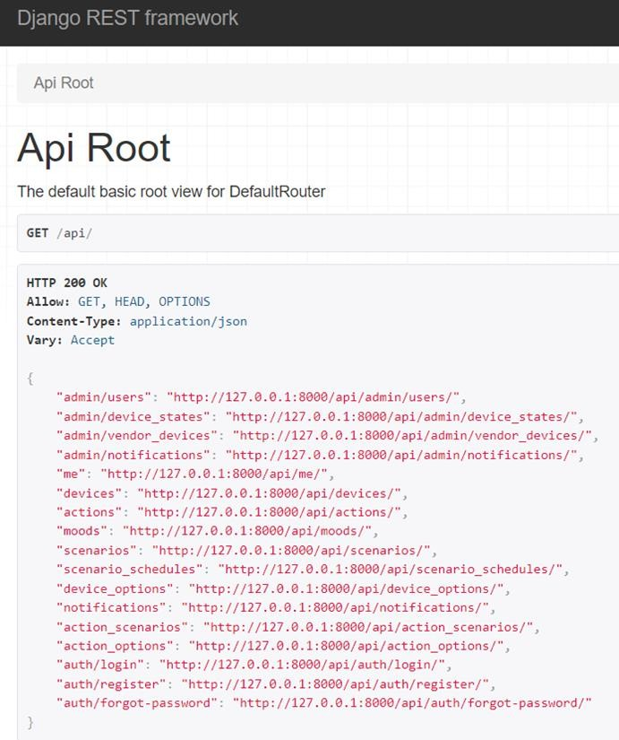
Серверная часть
Использован Django REST Framework для создания REST API.
Реализована система эндпоинтов для работы с данными.
Основные ресурсы: сценарии, устройства, действия, уведомления.
Добавлена аутентификация (login, регистрация, восстановление пароля).
API автоматически задокументирован (DRF Api Root).
Основные адреса API

Slide 13
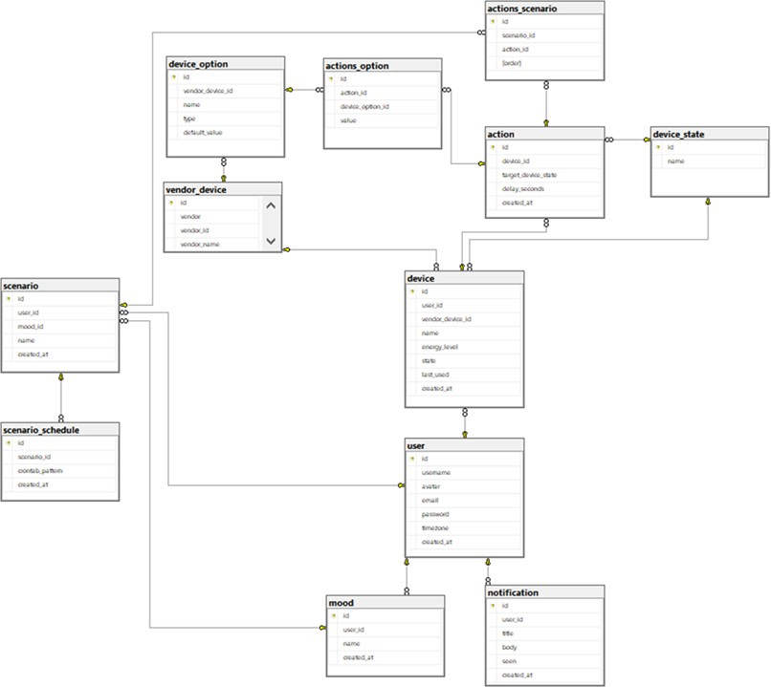
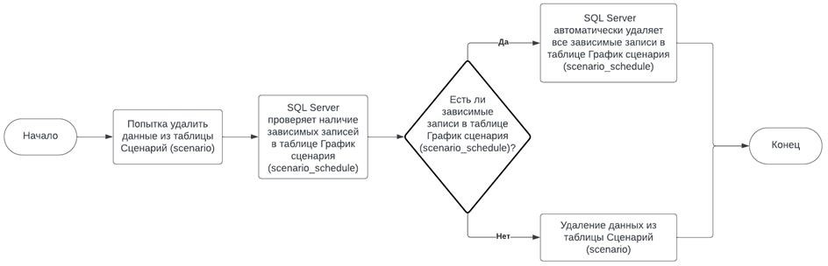
Система управления базами данных
Реализована физическая модель данных.
Реализованы таблицы и связи между ними.
Обеспечена целостность данных: ON DELETE NO ACTION — запрет удаления при зависимостяхON DELETE CASCADE — каскадное удаление связанных записей.

Slide 14
Заключение
В ходе работы была спроектирована и реализована архитектура системы, включающая серверную и клиентскую части, разработана база данных и создан API для их взаимодействия.
Реализация приложения с использованием Django, Flutter и MS SQL Server обеспечила гибкость, масштабируемость и удобство использования. Особенностью системы является поддержка сценариев, адаптирующихся к настроению пользователя, что повышает комфорт и персонализацию взаимодействия.
SmartBestHome демонстрирует новый подход к организации умного дома, объединяя технологические возможности с заботой о пользователе и создавая основу для дальнейшего развития интеллектуальных и проактивных систем.

Slide 15

Спасибо за внимание!

